Slide 1
Weibo Article Classifcation 判斷一篇微博文章會不會被 Ban
B0729004 呂順成

Slide 2
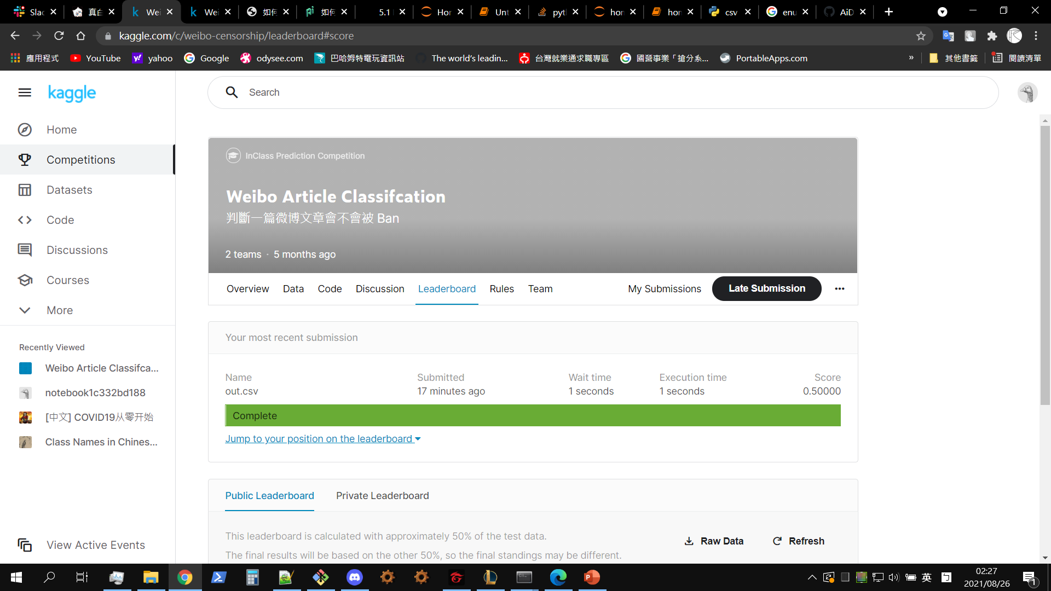

Slide 3
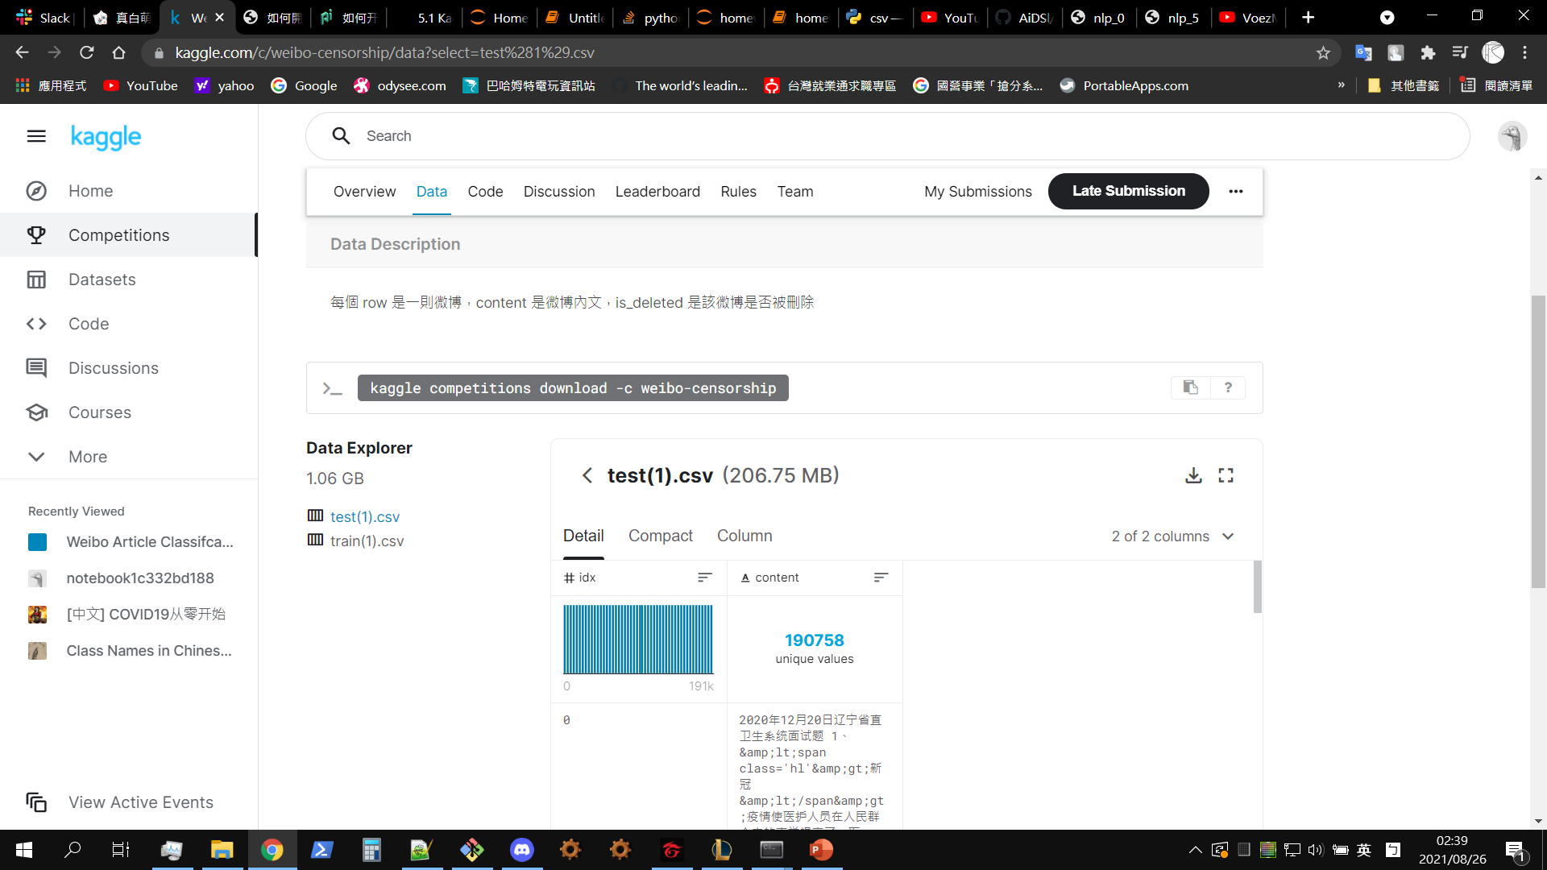

Slide 4
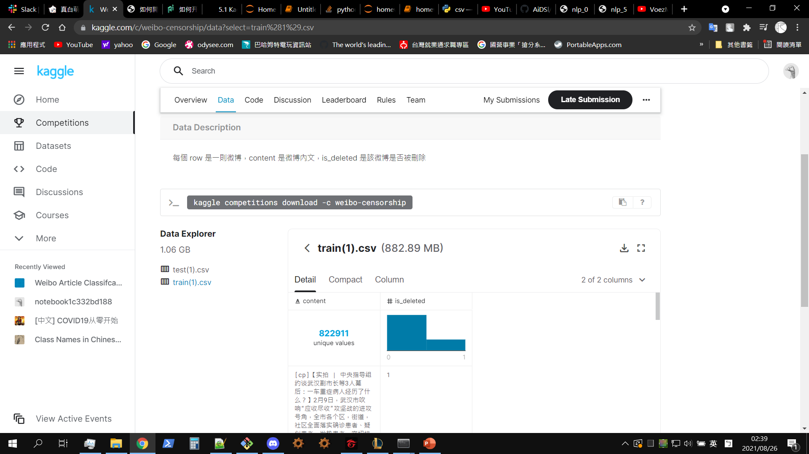

Slide 5
I am being honest
誠實說我這是快速敢出來讓我至少有東西報告的，
我這邊採取的策略是猜測有一半的資料集會是1，因此我全猜1

Slide 6
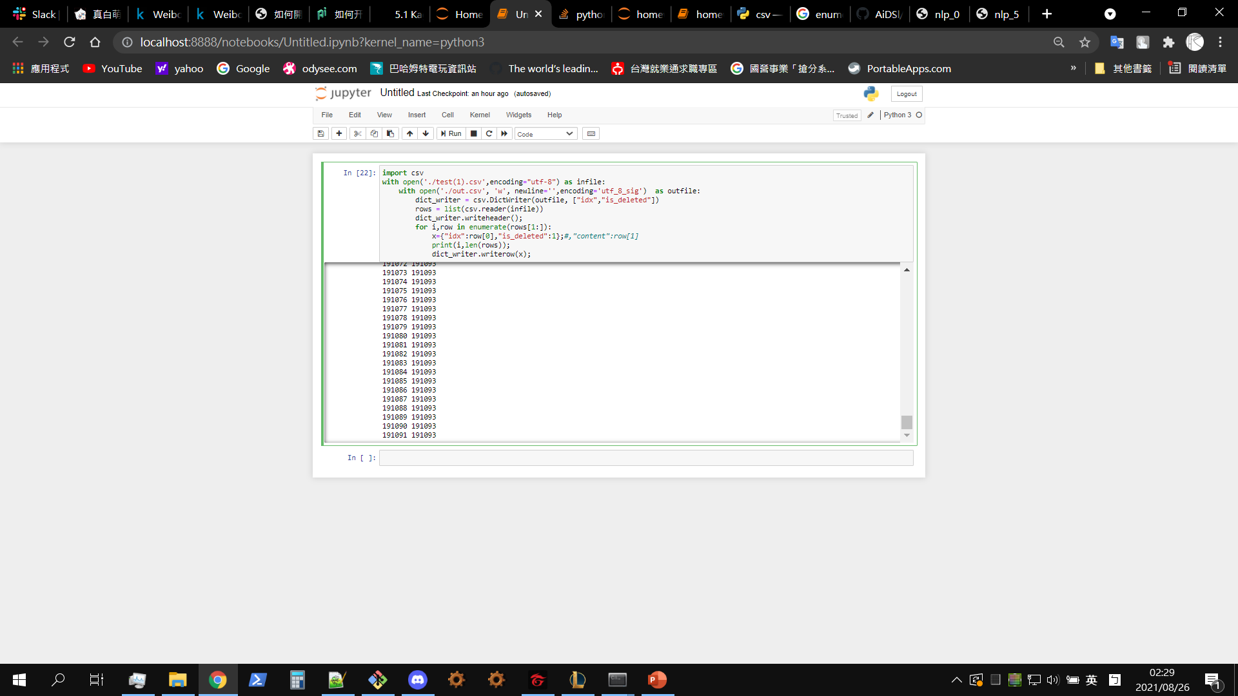

Slide 7
所以這邊才是剛好分數0.5

